Slide 1

Cím: Trajan pro (60)
Előadók neve
Segoe UI
Méret: 24

Slide 2
Dia címe
(Font: Trajan pro, size: 36-44)
Tartalmi rész
  Betűtípus: Segoe UI, Méret: min. 24
Felső keret kicserélhető kari keretekre (lásd következő dián), méretükön azonban ne változtassunk!
Illetve ezzel együtt a cím alatti vonal színe is módosítható (7. dián megadott színkódok szerint), illetve a hosszát is lehet igazítani a dia cím kiterjedéséhez mérten

Slide 3




Kari keretek

Slide 4

Kari keretek
Nagykanizsai Kampusz
Kőszegi Kampusz
Zalaegerszegi
Egyetemi Központ

Slide 5


Tartalom dia - Képek
Képek beszúrása esetén keret használata javasolt

Slide 6
Tartalom dia
Fontosabb tartalmak kiemelése történhet félkövér betűk/betűtípusok használatával (Segoe UI/Segoi UI Semibold),
Illetve
A szövegnek valamilyen hátteret adva.

Slide 7
Felhasználható színek
Pannon Egyetem színei:
  Sötét kék
  RGB: 1/24/56
  Arany
  RGB: 161/152/98
  Világos
  RGB: 242/230/194
  Élénk kék
  RGB: 0/41/204

Slide 8
Felhasználható színek
Gazdaságtudományi Kar
  RGB: 239/172/29
Mérnöki Kar
  RGB: 109/0/0
Műszaki Informatikai Kar
  RGB: 56/0/255
Modern Filológiai- és Társadalomtudományi Kar
  RGB: 86/132/171

Slide 9
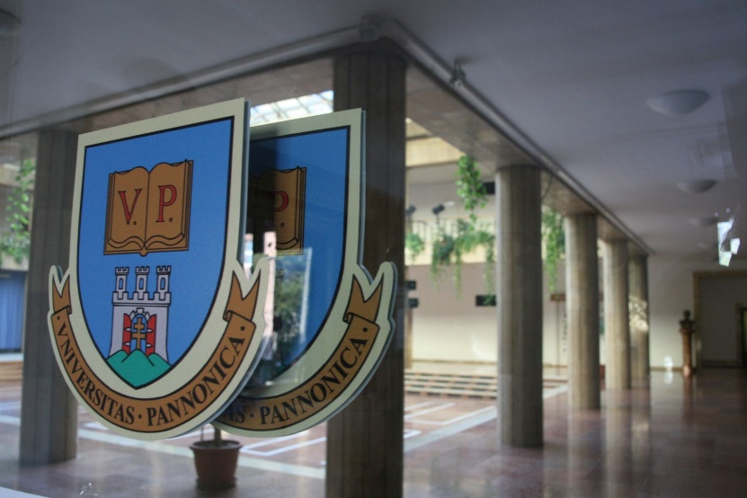

Köszönöm megtisztelő figyelmüket!

